Slide 1
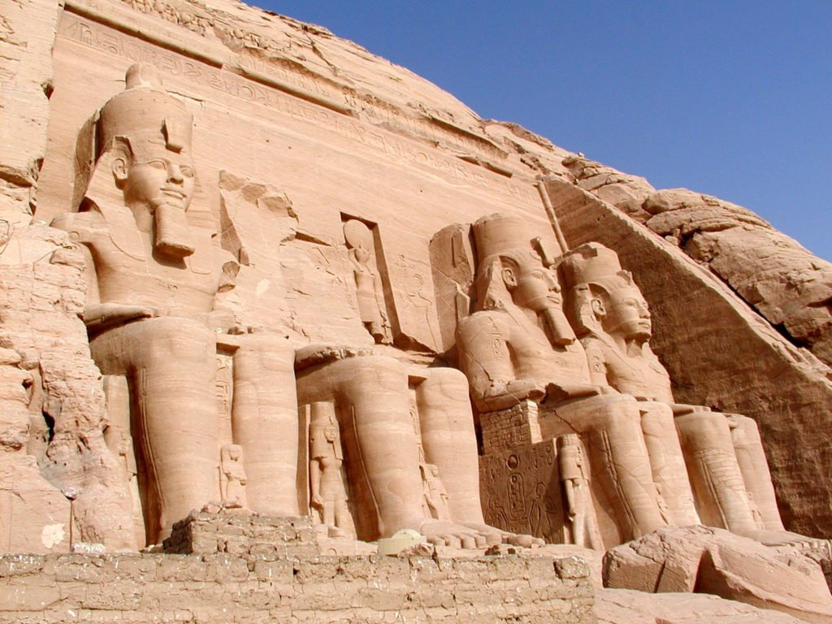
Искусство Древнего Египта
МИНИСТЕРСТВО ОБРАЗОВАНИЯ, НАУКИ И МОЛОДЕЖНОЙ ПОЛИТИКИ КРАСНОДАРСКОГО КРАЯ
Государственное автономное профессиональное образовательное учреждение Краснодарского края
«НОВОРОССИЙСКИЙ КОЛЛЕДЖ СТРОИТЕЛЬСТВА И ЭКОНОМИКИ»
(ГАПОУ КК «НКСЭ)
Презентация по дисциплине:
«История искусства»
Преподаватель М.Н.Черноярова
Notes:
МИНИСТЕРСТВО ОБРАЗОВАНИЯ И НАУКИ КРАСНОДАРСКОГО КРАЯ
Государственное автономное профессиональное образовательное учреждение Краснодарского края
«НОВОРОССИЙСКИЙ КОЛЛЕДЖ СТРОИТЕЛЬСТВА И ЭКОНОМИКИ»
(ГАПОУ КК «НКСЭ) Презентация по дисциплине
«Инженерная графика» Презентация по дисциплине
«Инженерная графика»

Slide 2
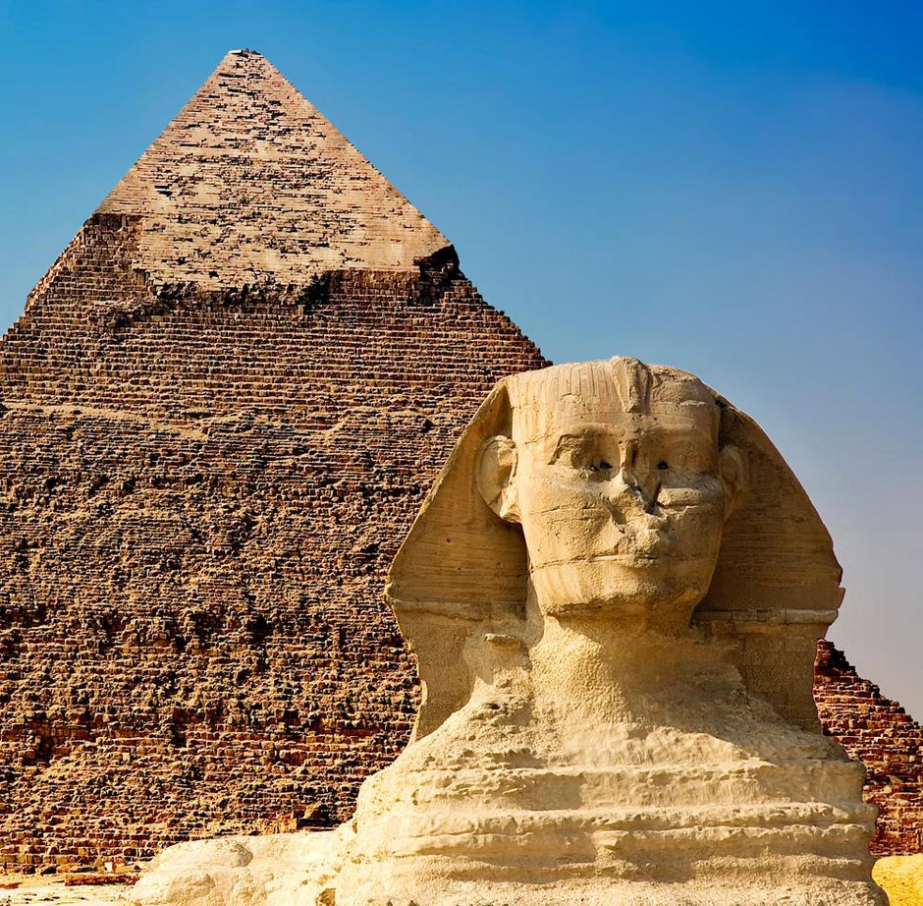
Периоды искусства Древнего Египта
Искусство Древнего Царства (XXXII в. – XXIV в. до н.э.)
Искусство Среднего Царства (XXI в. – XVIII в.до н.э.)
Искусство Нового Царства (XVII в. – XI в. До н. э.)

Slide 3
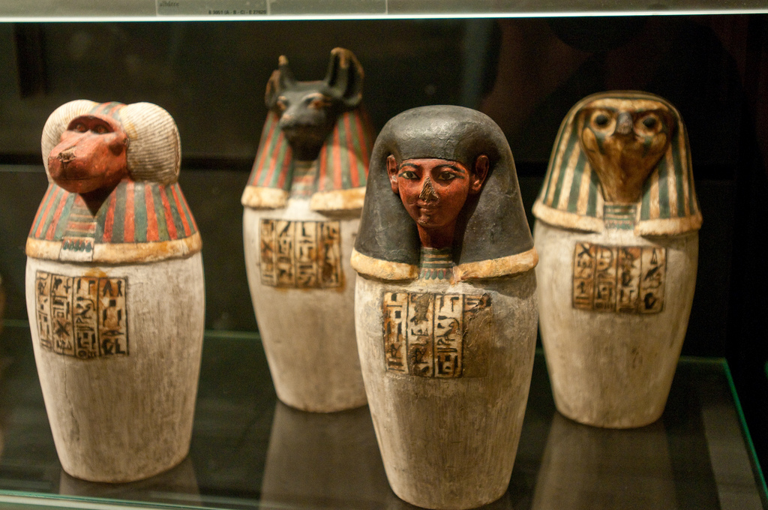
Гробницы
С ранних времен ведущее положение в египетском искусстве занимала архитектура, основные монументальные сооружения: гробницы, царей и знати. Для их сооружения применялся камень, в то время как жилища «живых» строились из кирпича и дерева. По древним представлениям умерший также нуждается в доме и еде, как живой. Из этих убеждений родилось стремление сохранить тело умершего или хотя бы его голову. Также в гробницу ставили статуи умерших на замену в случае порчи тела. Считалось что душа может войти в нее и оживить, тем самым обеспечивалась посмертная жизнь человека.
Погребальные предметы египтян

Slide 4
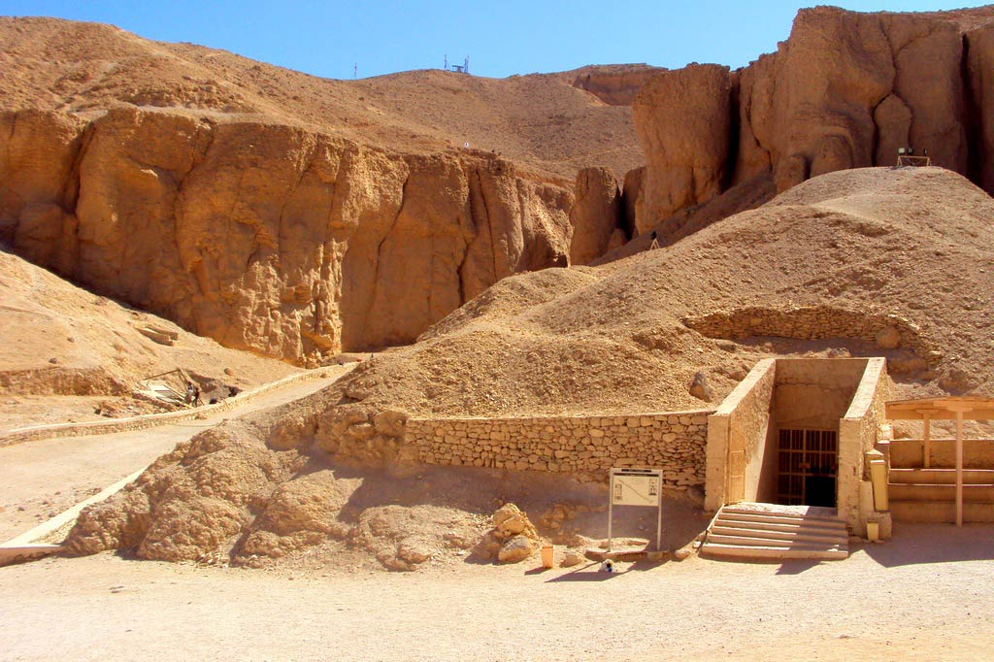

Slide 5
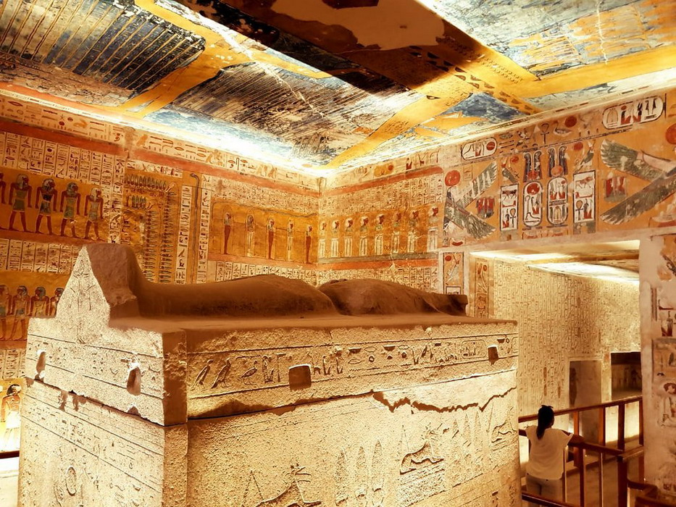

Slide 6
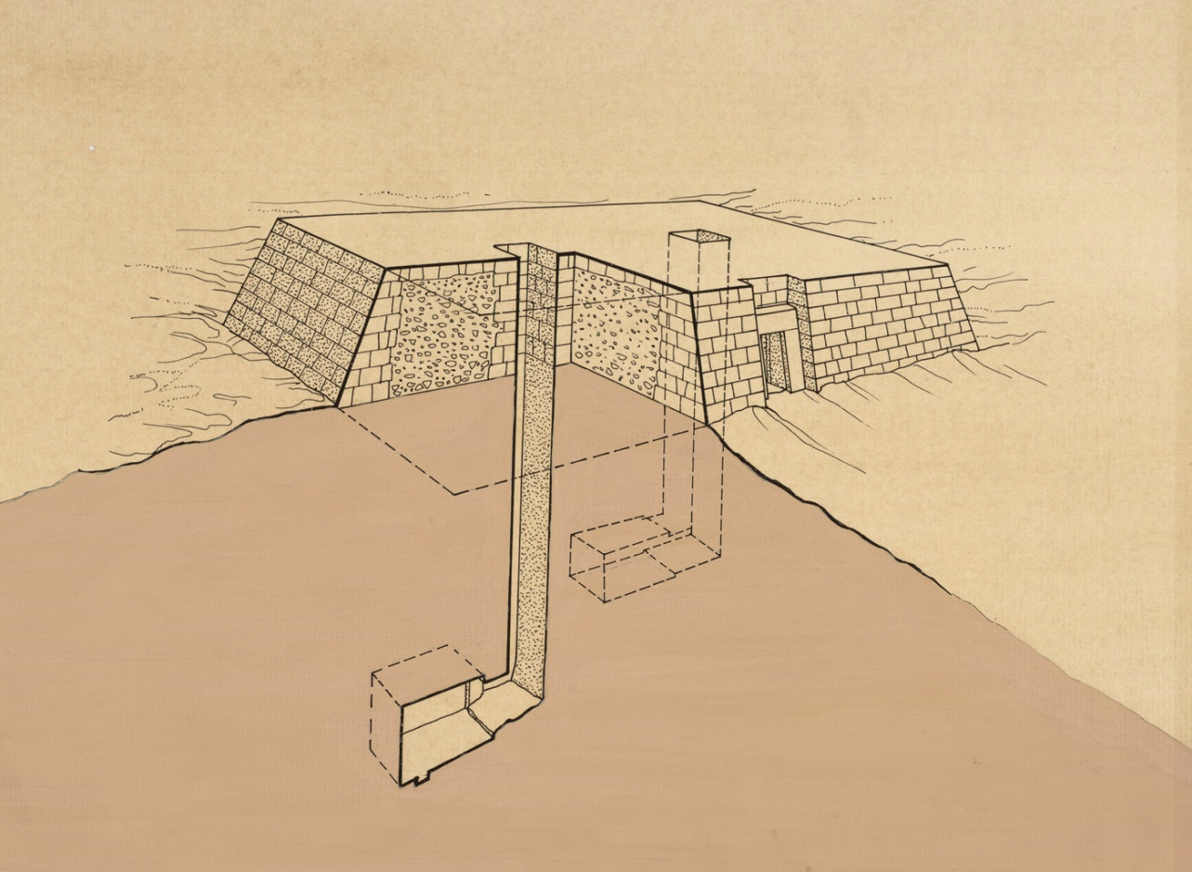
Мастаба
В результате развития формы могил и усыпальниц правителей архаичных времен появились мастабы. Это самый ранний тип гробниц фараонов периода Древнего царства.

Slide 7
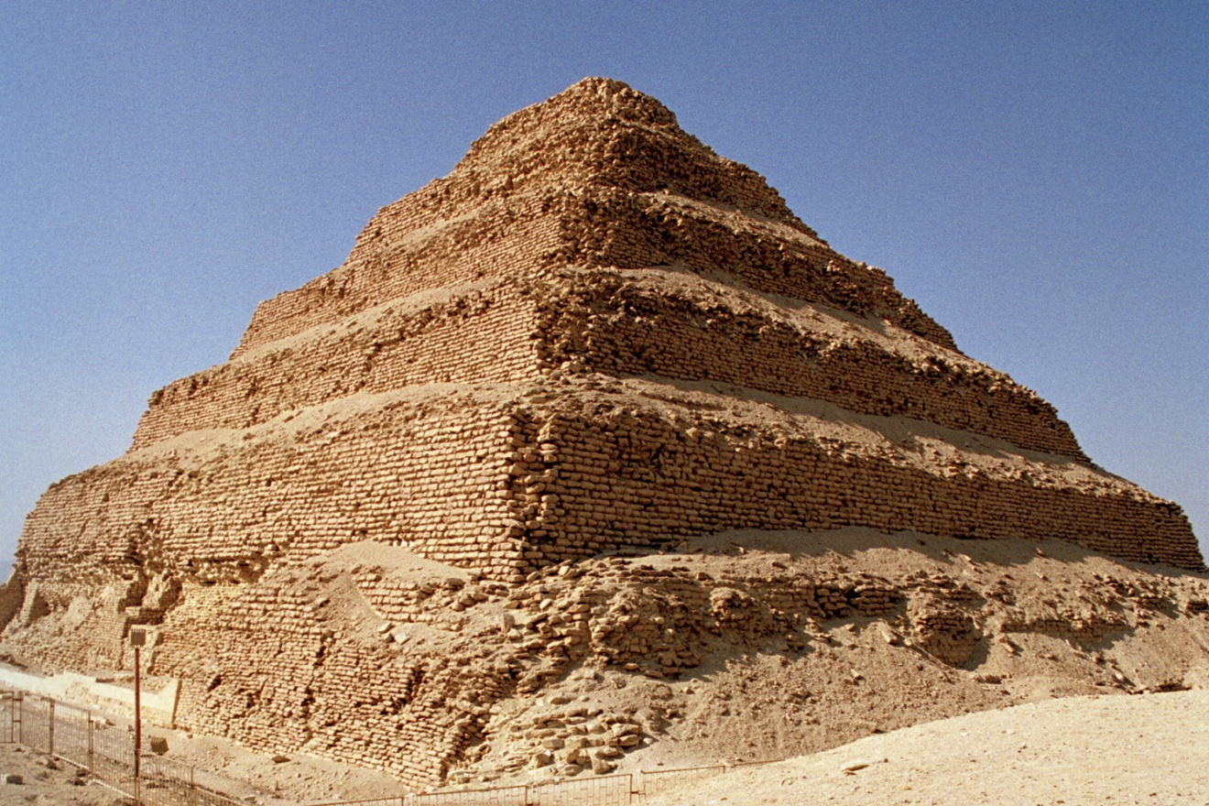
Пирамиды
Около 2650 г.до н. э. по проекту архитектора Имхотепа была воздвигнута первая в истории человечества пирамида Джосера

Slide 8
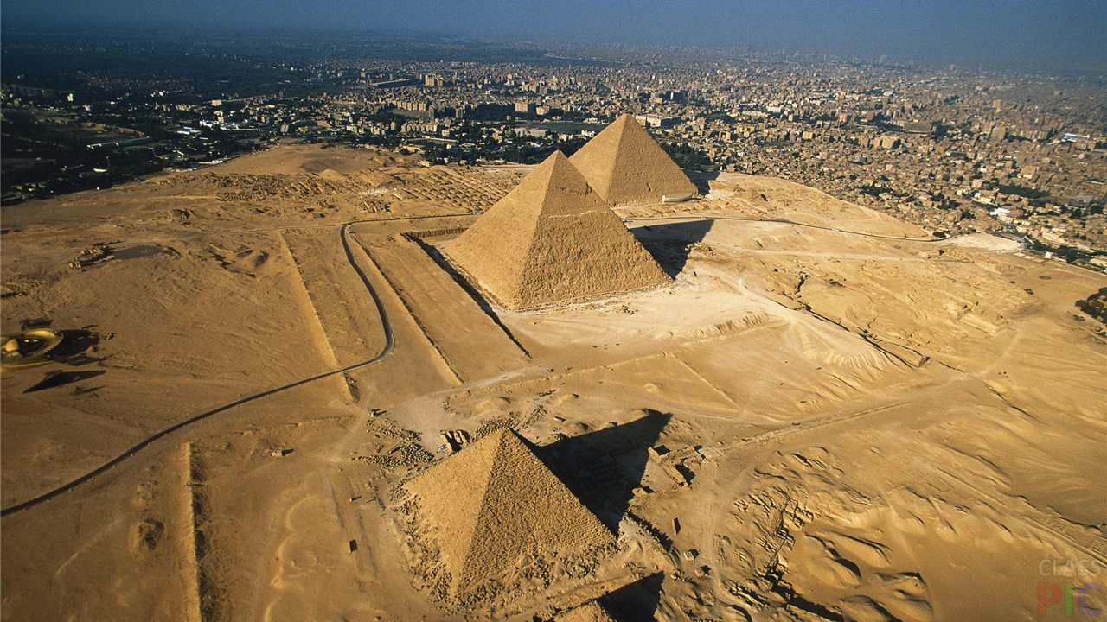
Хефрен
Хеопс
Микерин

Slide 9
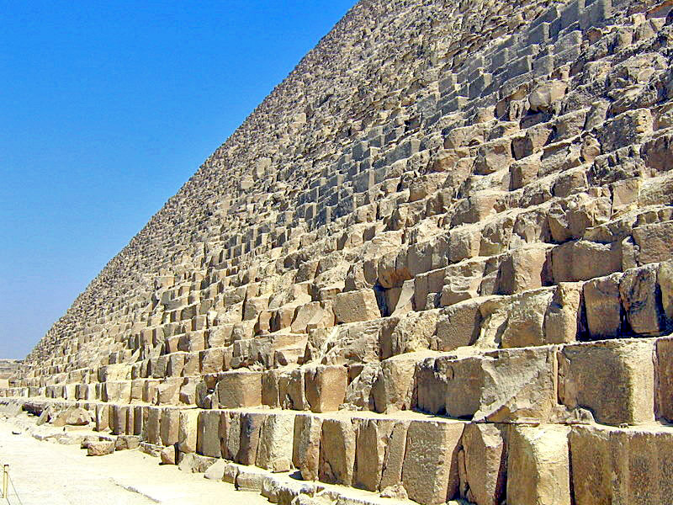
Гигантские пирамиды складывались из огромных каменных блоков, обработанных так мастерски, что для их монтажа не требовалось добавление строительного раствора. Причем, кладка получалась настолько качественной, что между двумя соседними камнями невозможно было просунуть лезвие самого тонкого ножа.

Slide 10
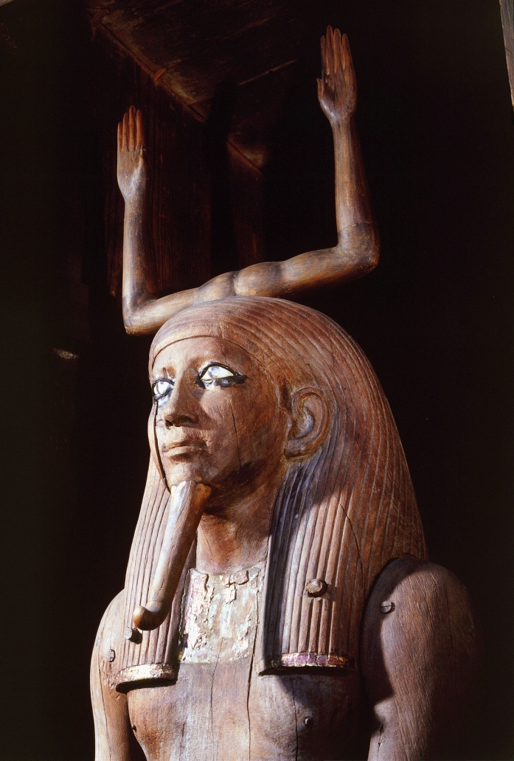
Скульптуры
Согласно представлениям египтян, одна из человеческих душ - ка - обладает способностью пребывать сразу в двух мирах: земном и загробном. Отсюда стремление любыми способами сохранить тело умершего человека (бальзамирование и мумифицирование), а также создание большого количества скульптур, которые могут служить оболочкой для души "ка".
Ка – жизненная сила в Египетской мифологии

Slide 11
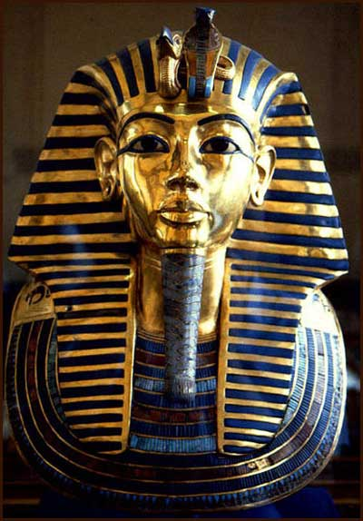
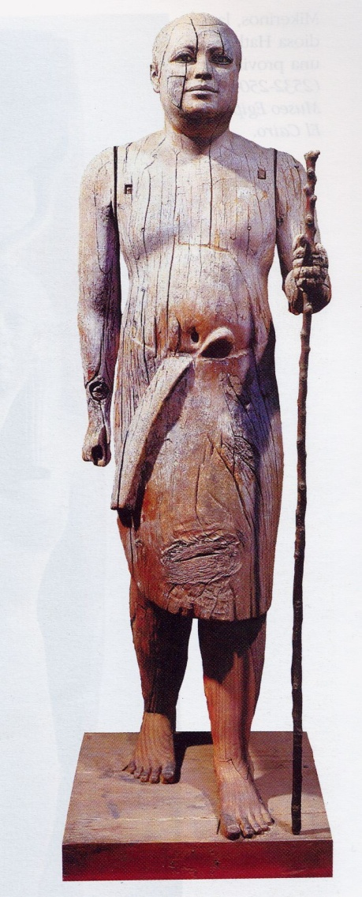
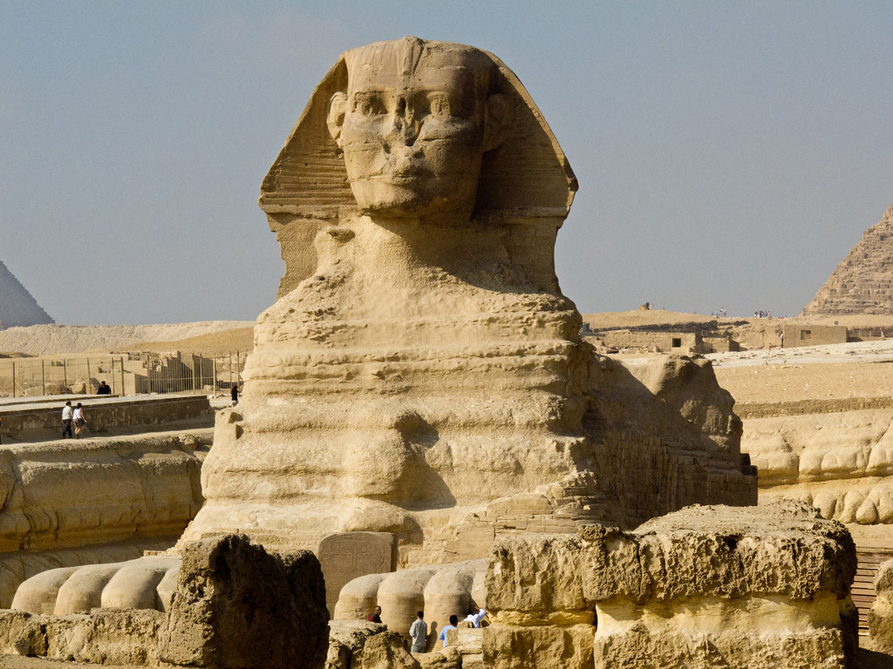
Для своих скульптур мастера Древнего Египта использовали самый разный материал: дерево, алебастр, базальт, кварцит, известняк. Особенности каждого материала брались в расчет, помогая создавать уникальные, особенные, точные и достоверные изображения в рамках строгих канонов.
Большой Сфинкс
Маска фараона Тутанхамона
Статуя Каапера

Slide 12
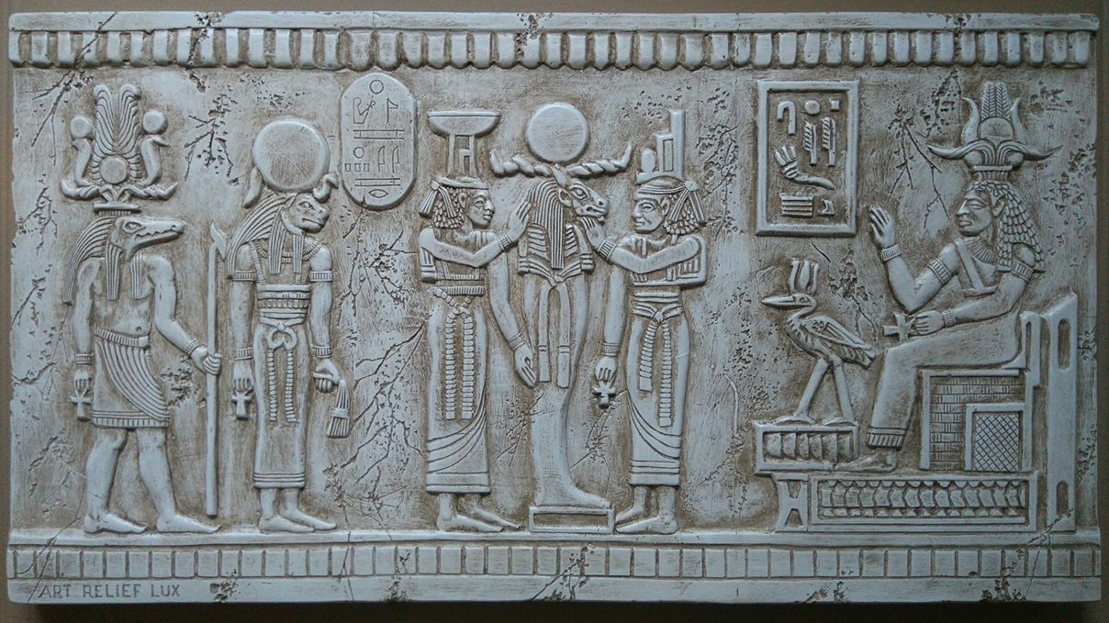
Рельефы
В искусстве Древнего Египта применялись два типа рельефа — барельеф, на котором фон вокруг фигур удалялся, и горельеф, с углубленным контуром, но сохранённым фоном.
Содержание росписей и рельефов в захоронениях Древнего царства можно разделить на два типа: прославляющие фараона, описывающие его великие деяния, совершённые им в земной жизни, его подданных, а также более редкие росписи, посвящённые таинственной будущей жизни, «жизни вечной и вечному блаженству»

Slide 13
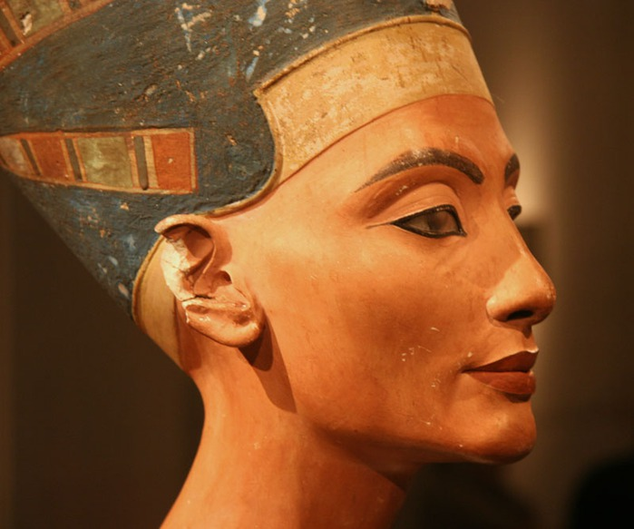
Идеал красоты
Идеальными и у мужчин, и у женщин считались высокие, стройные фигуры с тонкой талией и широкими плечами, миндалевидный разрез глаз, прямой нос, полные губы.

Slide 14
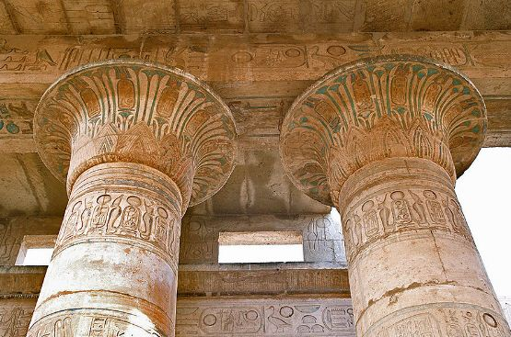
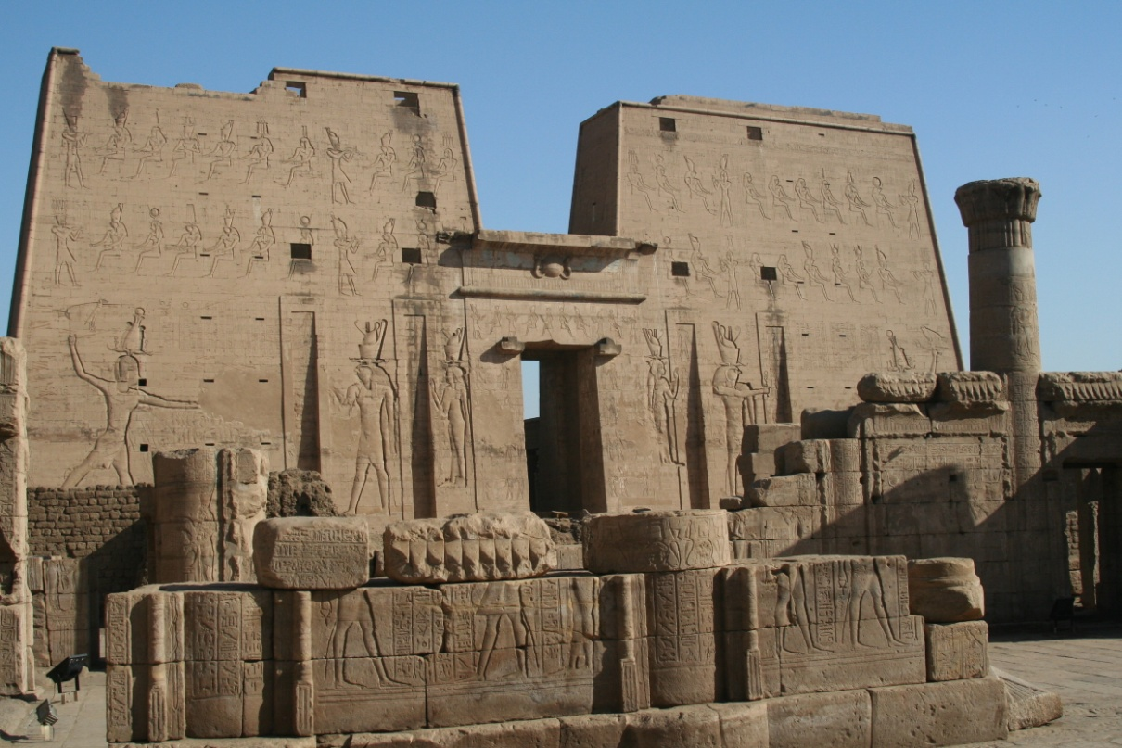
Архитектура
Главным правилом для египетских зодчих был закон симметрии. Она была задействована в композиции всех зданий, в масштабах построек и в размещении частей сооружения относительно его центральной оси.
Главным строительным материалом в Древнем Египте был природный камень. Египтяне научились добывать его, а древние мастера умели искусно обрабатывать его. Каменоломни принадлежали государству, поэтому методы добычи и обработки камня были едиными по всей стране и не менялись на протяжении 3500 лет.

Slide 15
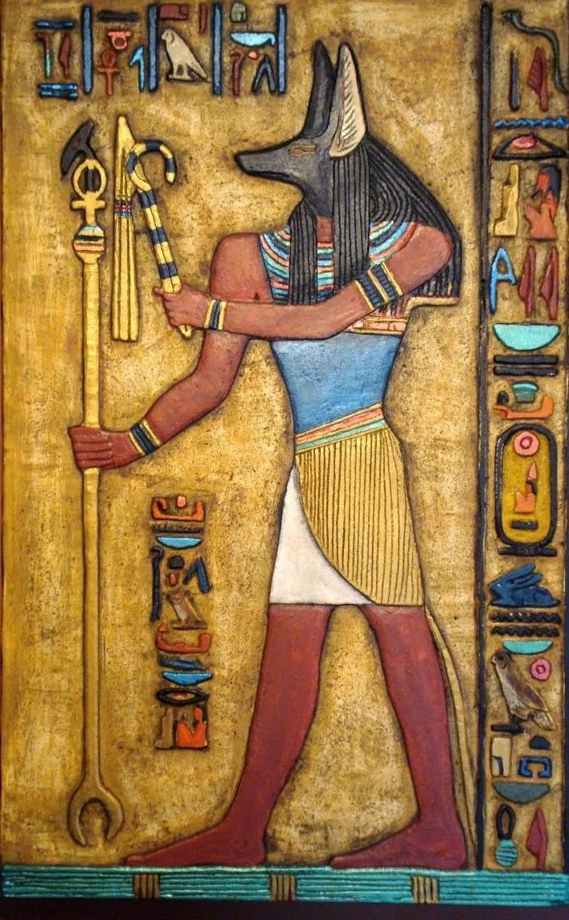
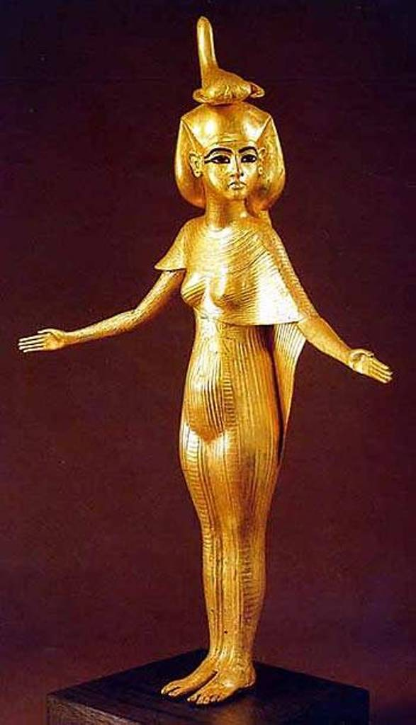
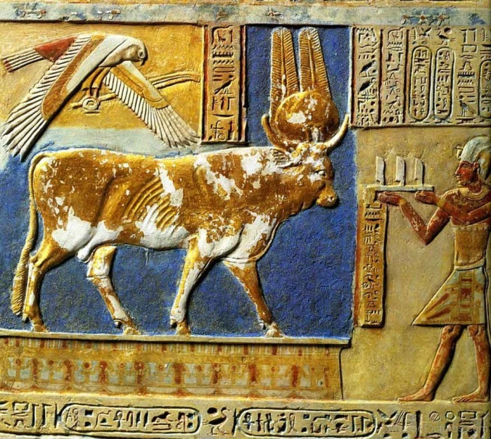
Пантеон богов
Всего Египетская мифология насчитывает около 700 богов. Большинство богов представляют собой гибрид человека с животным, хотя у некоторых об их природе напоминают только украшения, как скорпион на голове богини Селкет.
Апис – священный бык
Селкет – богиня-покровительница мертвых
Анубис – бог смерти, погребальных ритуалов, «страж весов»

Slide 16
Спасибо за внимание

